Slide 1
חלוקת הפרויקט לקבצים פקודות קדם מעבד והידור מותנה
קרן כליף

Slide 2
ביחידה זו נלמד:
בעיות ב- include'ים כפולים
הידור מותנה
מאקרו

Slide 3
תזכורת: פעולת ה- include
פעולת ה- include היא פקודת קדם-מעבד (preprocessor) אשר שותלת בקוד במקום כל פקודת include את תוכן הקובץ שאותו כללנו בפקודה
a.h
// prototypes
void aFoo1();
int aFoo2();
// prototypes
void aFoo1();
int aFoo2();
void main()
}
aFoo1();
aFoo2();
{
main.c
#include "a.h"
void main()
}
aFoo1();
aFoo2();
{

Slide 4
הבעיתיות בפקודת include
a.h
יתכן ונעשה include לקובץ מסוים יותר מפעם אחת:
// prototypes
void aFoo1();
int aFoo2();
b.h
// prototypes
void aFoo1();
int aFoo2();
// prototypes
void aFoo1();
int aFoo2();
// prototypes
Void bGoo1();
int bGoo2();
void main()
}
aFoo1();
bGoo1();
{
#include “a.h”
// prototypes
void bGoo1();
int bGoo2();
נקבל שגיאה של redefinition מאחר והקומפיילר רואה את ההצהרה על הפונקציות שמוגדרות ב- a.h יותר מפעם אחת
main.c
#include "a.h“
#include “b.h“
void main()
}
aFoo1();
bGoo1();
{

Slide 5
הפתרון: הידור מותנה
ראינו בעבר את הפקודה #define לצורך הגדרת קבוע מסוים
פקודה זו מוסיפה את הקבוע שהוגדר לטבלת סימולים של התוכנית במידה וטרם הוגדר. במידה וכבר הוגדר דורסת את ערכו.
ניתן גם לכתוב פקודת define ללא ערך, רק כדי להכניס קבוע מסוים לטבלת הסימולים
ניתן לבדוק האם קבוע מסוים הוגדר בטבלת הסימולים בעזרת הפקודה #ifdef או אם לא הוגדר בעזרת הפקודה #ifndef
במידה והתנאי מתקיים, הקופיילר יהדר את קטע הקוד הבא עד אשר יתקל ב- #endif

Slide 6
הפתרון עם הידור מותנה
a.h
b.h
#ifndef __A_H
#define __A_H
// prototypes
void aFoo1();
int aFoo2();
#endif // __A_H
#ifndef __B_H
#define __B_H
#include “a.h”
// prototypes
void bGoo1();
int bGoo2();
#endif // __B_H
main.c לאחר
preprocessor
// prototypes
void aFoo1();
int aFoo2();
// prototypes
void bGoo1();
int bGoo2();
void main()
}
aFoo1();
bGoo1();
{
main.c
#include "a.h“
#include “b.h“
void main()
}
aFoo1();
bGoo1();
{
כעת יש לנו ב- main פעם אחת בלבד את ההגדרות מכל קובץ
טבלת הסימולים:
__A_H
__B_H

Slide 7
בעיה נוספת ב- include
כאשר יש 2 מבנים אשר כל אחד מגדיר אובייקט מטיפוס המבנה השני, מתקבלת שגיאת קומפילציה שקשה להבינה:
#ifndef __A_H
#define __A_H
#include “b.h”
struct A
{
B b;
};
#endif // __A_H
#ifndef __B_H
#define __B_H
#include “a.h”
struct B
{
A a;
};
#endif // __B_H
הקומפיילר אינו מכיר את הטיפוס A ולכן שגיאת הקומפילציה...
#include "a.h“
#include “b.h“
void main()
}
{
טבלת הסימולים:
__A_H
__B_H

Slide 8
הפתרון
במקרה זה נדאג שלפחות אחד המבנים יכיל רק מצביע למבנה השני, ולא אובייקט
כאשר יוצרים אוביקט צריך לבצע include לקובץ המגדיר אותו
כאשר יש מצביע לאובייקט לא חייבים לבצע include לקובץ המכיל אותו, אלא להסתפק בהצהרה שמבנה זה יוגדר בהמשך
בקובץ cpp בו תהיה היצירה של האובייקט נבצע את ה- include לקובץ בו מוגדר המבנה
#ifndef __A_H
#define __A_H
#include “b.h”
struct A
{
B b;
};
#endif // __A_H
#ifndef __B_H
#define __B_H
struct A;
struct B
{
A* a;
};
#endif // __b_H
הצהרה שהמחלקה תוגדר בהמשך

Slide 9

מאקרו
ניתן להשתמש בפקודת define כדי לבצע פעולה מסוימת, ולא רק לצורך הגדרת קבועים
דוגמא: הגדרת מאקרו המוצא מקסימום בין 2 מספרים
#include <stdio.h>
#define max(a, b) (a) > (b) ? (a) : (b)
void main()
{
printf("max is %d\n", max(13, 5));
printf("max is %d\n", max(5, 13));
{
#include <stdio.h>
#define max(a, b) (a) > (b) ? (a) : (b)
void main()
{
printf("max is %d\n", 13 > 5 ? 13 : 5);
printf("max is %d\n", 5 > 13 ? 5 : 13);
{
מה שהקומפיילר רואה לאחר precompile:
כל אחד "מהמשתנים" יכול להכיל גם ביטוי!
לכן יש חשיבות לרישום הסוגריים

Slide 10

מאקרו - דגשים
בין שם המאקרו לסוגריים של הפרמטרים אסור שיהיה רווח, אחרת מתקבלת שגיאת קומפילציה שלא ממש עוזרת להבנת הבעיה
#define max(a, b) a > b ? a : b
בכתיבת המאקרו מאוד מומלץ בשימוש לעטוף כל פרמטר ב-():
#define mult1(x, y) (x) * (y)
#define mult2(x, y) x * y
void main()
}
printf("sum is %d\n", mult1(2+4, 6/2));
printf("sum is %d\n", mult2(2+4, 6/2));
{
#define mult1(x, y) (x) * (y)
#define mult2(x, y) x * y
void main()
}
printf("sum is %d\n", (2+4) * (6/2));
printf("sum is %d\n", 2+4 * 6 / 2));
{
מה שהקומפיילר רואה לאחר precompile:

Slide 11

מאקרו ושימוש באופרטור #
כאשר בתוך מאקרו שמים # לפני שם הפרמטר, הקומפיילר עוטף אותו בגרשיים ולכן מתייחס לשמו ולא לערכו
הערת סוגריים: הפקודה הבאה תקינה:
printf("hi" " hello\n");
דוגמא:
#define PRINT(str) printf(#str "\n");
main()
}
PRINT(hello world);
{
#define PRINT(str) printf(#str "\n");
main()
}
printf(“hello world” "\n");
{

Slide 12

מאקרו ושימוש באופרטור # - דוגמא
#define PRINT_INT_VALUE(x) printf(#x " = %d\n", x);
#define PRINT_VALUE(x, modifier) printf(#x " = %" #modifier "\n", x);
void main()
}
int value = 123;
char ch = 'a';
PRINT_INT_VALUE(value);
PRINT_VALUE(value, d);
PRINT_VALUE(ch, c);
PRINT_VALUE(ch, d);
{
void main()
}
int value = 123;
char ch = 'a';
printf("value" " = %d\n", value);
printf("value" " = %" "d" "\n", value);
printf("ch" " = %" "c" "\n", ch);
printf("ch" " = %" "d" "\n", ch);
{

Slide 13
ההבדל בין מאקרו לפונקציה
ראינו כי ניתן לממש פונקציות בעזרת מאקרו
הבדלים בין פונקציה למאקרו :
פיענוח המאקרו קורה בזמן קומפילציה (בשלב ה- preprocessor) בעוד שקריאה לפונקציה קוראת בזמן ריצה, ויש לקפוץ למיקום הפונקציה בזיכרון
לשימוש במאקרו יש חיסרון שלא ניתן לדבג אותו בעזרת 10F, וכן הוא יותר קשה להבנה, כאשר הוא כולל הרבה פעולות
שימוש במאקרו מנפח את ה- EXE מאחר והוא נפרש ומשוכפל בכל קריאה, בניגוד לפונקציה

Slide 14
דוגמא לשימוש בהידור מותנה ובמאקרו
נרצה לכתוב תוכנית המכילה הדפסות לצרכי debug
נרצה לאפשר כמה סוגים של הדפסות. למשל:
הדפסת ההודעה בציון שם הקובץ והשורה מהם נובעת ההודעה
הדפסת ההודעה ללא נתונים נוספים
לא להדפיס הודעות בכלל
לא נרצה לעשות if'ים בקוד שלנו, ולכן נשתמש בהידור מותנה

Slide 15

דוגמא לשימוש בהידור מותנה (1)
המאקרו שמוגדר עבור תוכנית זו!
#define DEBUG_WITH_DETAILS
#ifdef DEBUG_SIMPLE
#define PRINT(str) printf("%s\n", str);
#else
#ifdef DEBUG_WITH_DETAILS
#define PRINT(str) printf("%s (%d): %s\n", __FILE__, __LINE__, str);
#else
#define PRINT(str) ;
#endif
#endif
void foo()
}
PRINT("--> foo");
PRINT("<-- foo");
{
void main()
}
PRINT("--> Main");
foo();
PRINT("<-- Main");
{
__FILE__ הוא מאקרו קיים לשם הקובץ הנוכחי
__LINE__ הוא מאקרו קיים לשורה הנוכחית בקובץ

Slide 16
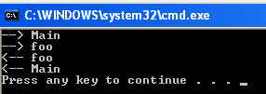
דוגמא לשימוש בהידור מותנה (2)
המאקרו שמוגדר עבור תוכנית זו!
#define DEBUG_SIMPLE
#ifdef DEBUG_SIMPLE
#define PRINT(str) printf("%s\n", str);
#else
#ifdef DEBUG_WITH_DETAILS
#define PRINT(str) printf("%s (%d): %s\n", __FILE__, __LINE__, str);
#else
#define PRINT(str) ;
#endif
#endif
void foo()
}
PRINT("--> foo");
PRINT("<-- foo");
{
void main()
}
PRINT("--> Main");
foo();
PRINT("<-- Main");
{

Slide 17

דוגמא לשימוש בהידור מותנה (3)
שום מאקרו לא מוגדר !
#ifdef DEBUG_SIMPLE
#define PRINT(str) printf("%s\n", str);
#else
#ifdef DEBUG_WITH_DETAILS
#define PRINT(str) printf("%s (%d): %s\n", __FILE__, __LINE__, str);
#else
#define PRINT(str) ;
#endif
#endif
void foo()
}
PRINT("--> foo");
PRINT("<-- foo");
{
void main()
}
PRINT("--> Main");
foo();
PRINT("<-- Main");
{

Slide 18
Macros list
http://msdn.microsoft.com/en-us/library/b0084kay.aspx
http://msdn.microsoft.com/en-us/library/wy090hkc.aspx
http://msdn.microsoft.com/en-us/library/3sxhs2ty.aspx

Slide 19
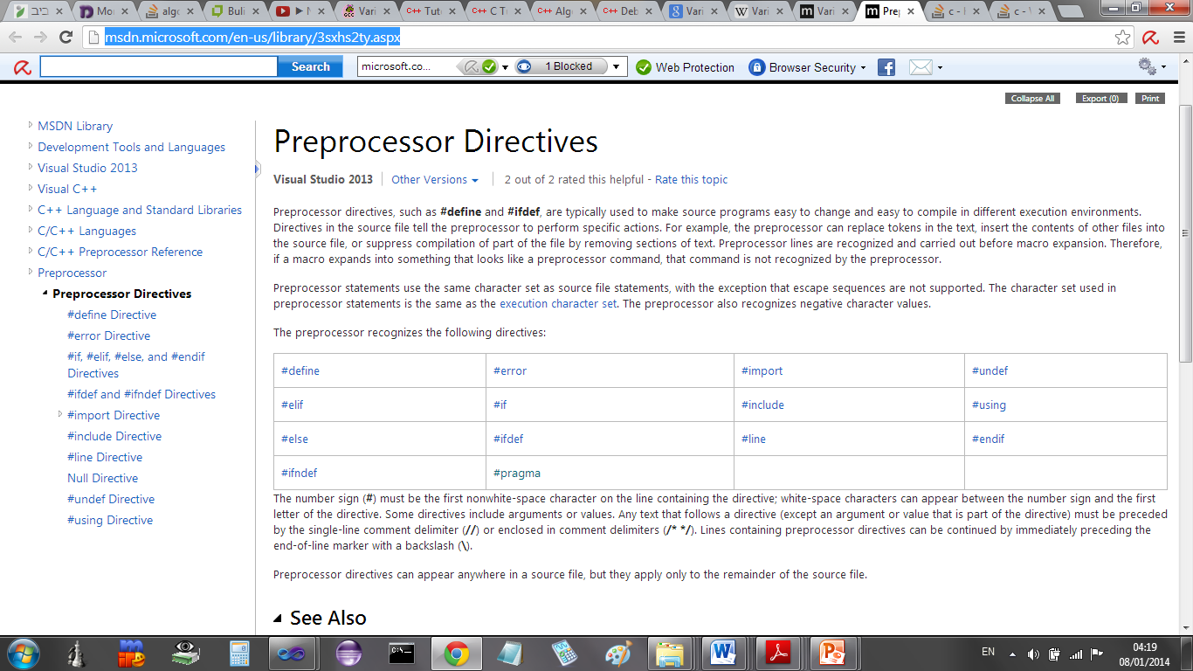

Slide 20
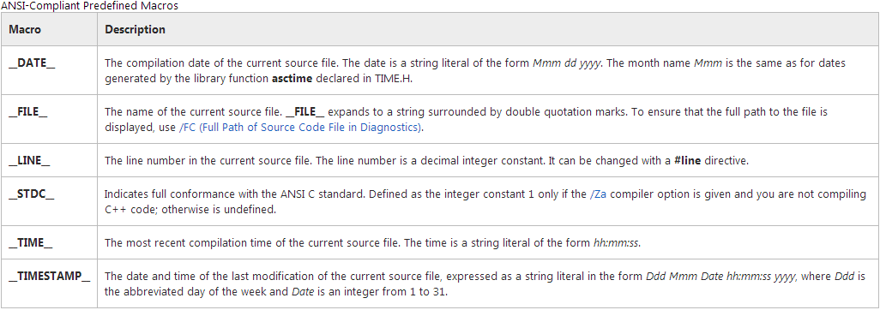

Slide 21
ביחידה זו למדנו:
חלוקת הפרויקט לקבצי header וקבצי source
בעיות ב- include'ים כפולים
הידור מותנה
מאקרו

